Slide 1
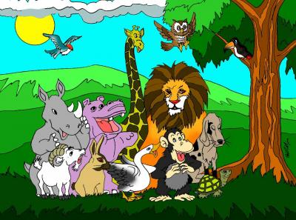

QUE BICHO É ESSE ?

Slide 2
INTRODUÇÃO
Os animais sempre foram nossos amigos e nossos mascotes, inclusive alguns vivem conosco.
Já imaginaram o que seria do nosso planeta sem eles ?
O equilíbrio ecológico do planeta só se consegue, entre outras coisas, com a preocupação que todos devemos ter em preservar a natureza e os animais.
Você gosta de animais? Você acha que eles são úteis?
Você acha que precisamos dos animais?
Você acha que eles são importantes para nosso planeta?

Slide 3

HORA DA TAREFA
Você tem uma tarefa para completar
1- Escolha um animal em uma das classes de animais (mamíferos, aves, répteis, peixes, anfíbios ou insetos);
ATENÇÃO não conte aos outros amigos pois eles terão que descobrir qual foi o animal que você escolheu;
2- Descubra tudo o que puder sobre este animal;
3- Preencha a ficha de identificação do animal.
4- Salve um figura deste animal e cole na ficha
de identificação.

Slide 4
Recursos
http://www.mindomo.com/view?m=cc0fb1c4e2
http://www.webciencia.com/14_menu.htm
http://www.saudeanimal.com.br/zoo.htm
http://www.zoologico.sp.gov.br/ozoo.htm

Slide 5
Avaliação
Você consegue responder as três questões levantadas na apresentação do trabalho?
Você gosta de animais? Você acha que eles são úteis?
Você acha que precisamos dos animais?
Você acha que eles são importantes para nosso planeta?

Slide 6
Anexo - ( ficha do animal)
Nome da dupla:
Qual a classe que este animal pertence. Explique porque ele pertence a esta classe.
Descreva as características físicas deste animal.
Altura/comprimento:
Peso:
Corpo coberto por:
Como ele se locomove:
Ele se alimenta de: ...
portanto ele é um animal ...
Onde ele vive (seu habitat):
Como se reproduz? Os animais nascem de forma diferente. Como nasce o seu animal?
Tempo de gestação ou incubação:
Numero de filhotes:
Uma curiosidade deste animal:

Slide 7
Créditos
EMEB Profª. Jandira Maria Casonato
PAPE Edeli Machado Luglio
São Bernardo do Campo - São Paulo
2011

